Slide 1

CRM顧客關係管理系統Salesforce
級別：初級
講師：福別問

Slide 2
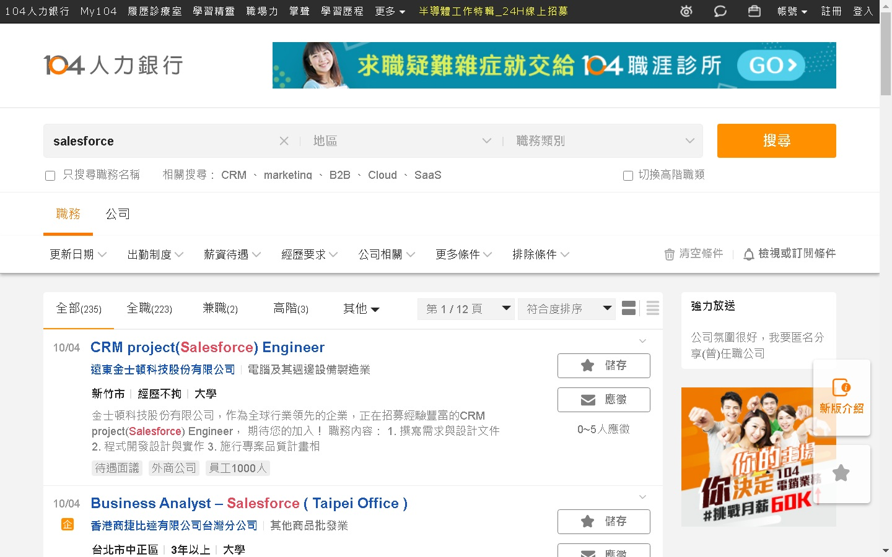
為何Salesforce重要

Slide 3
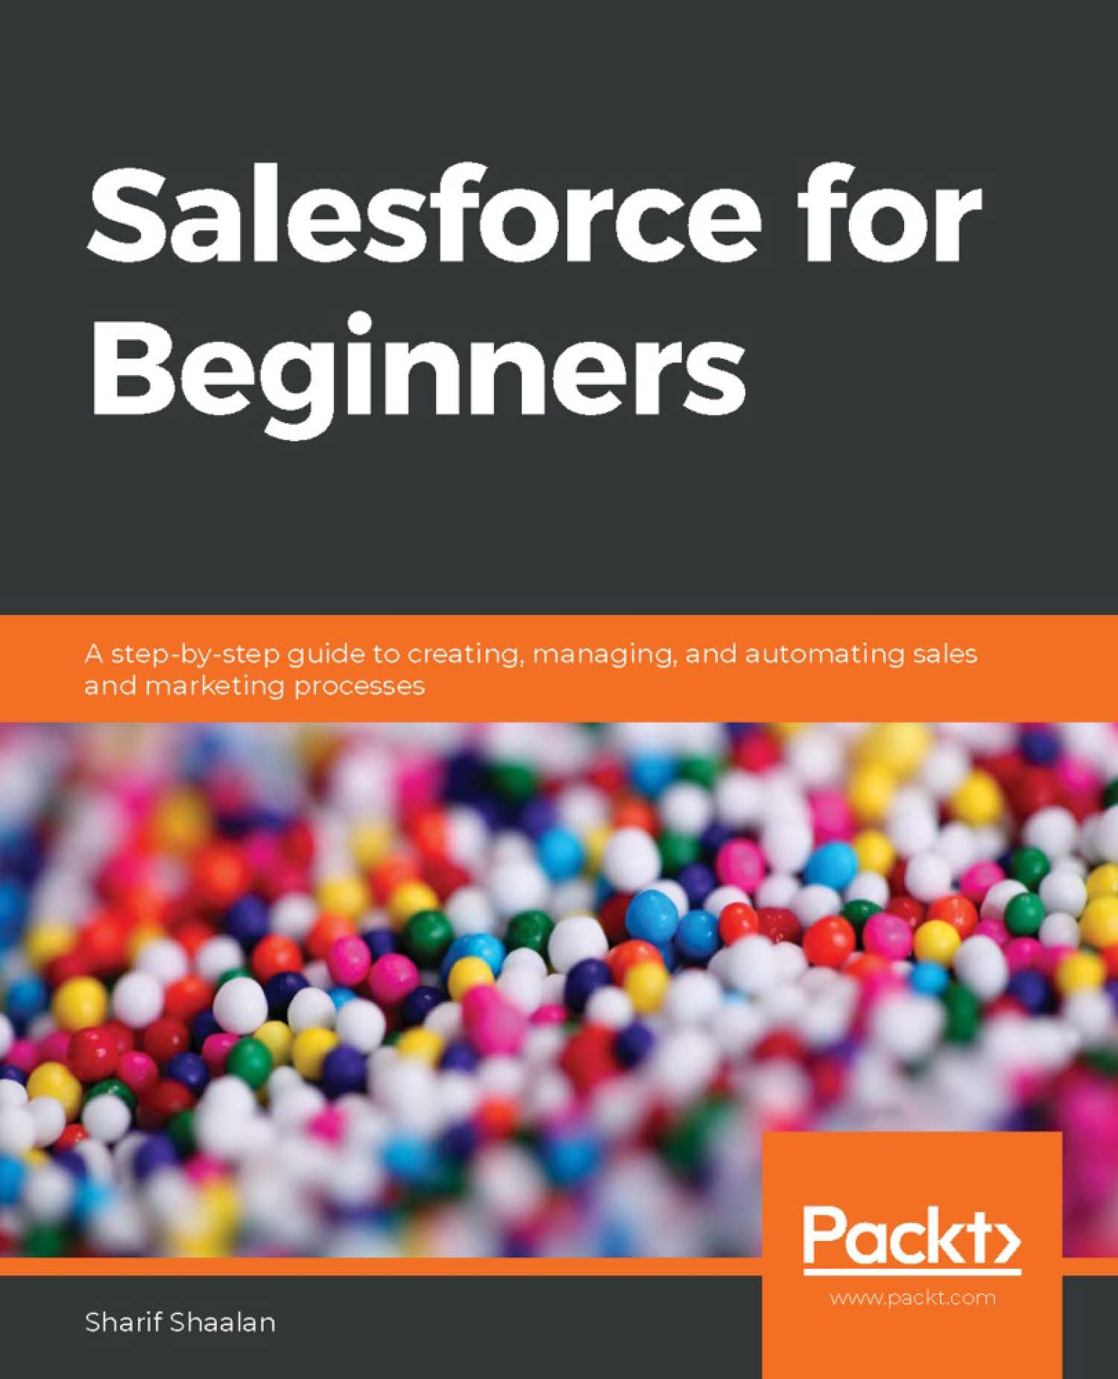
為何要有人教

Slide 4
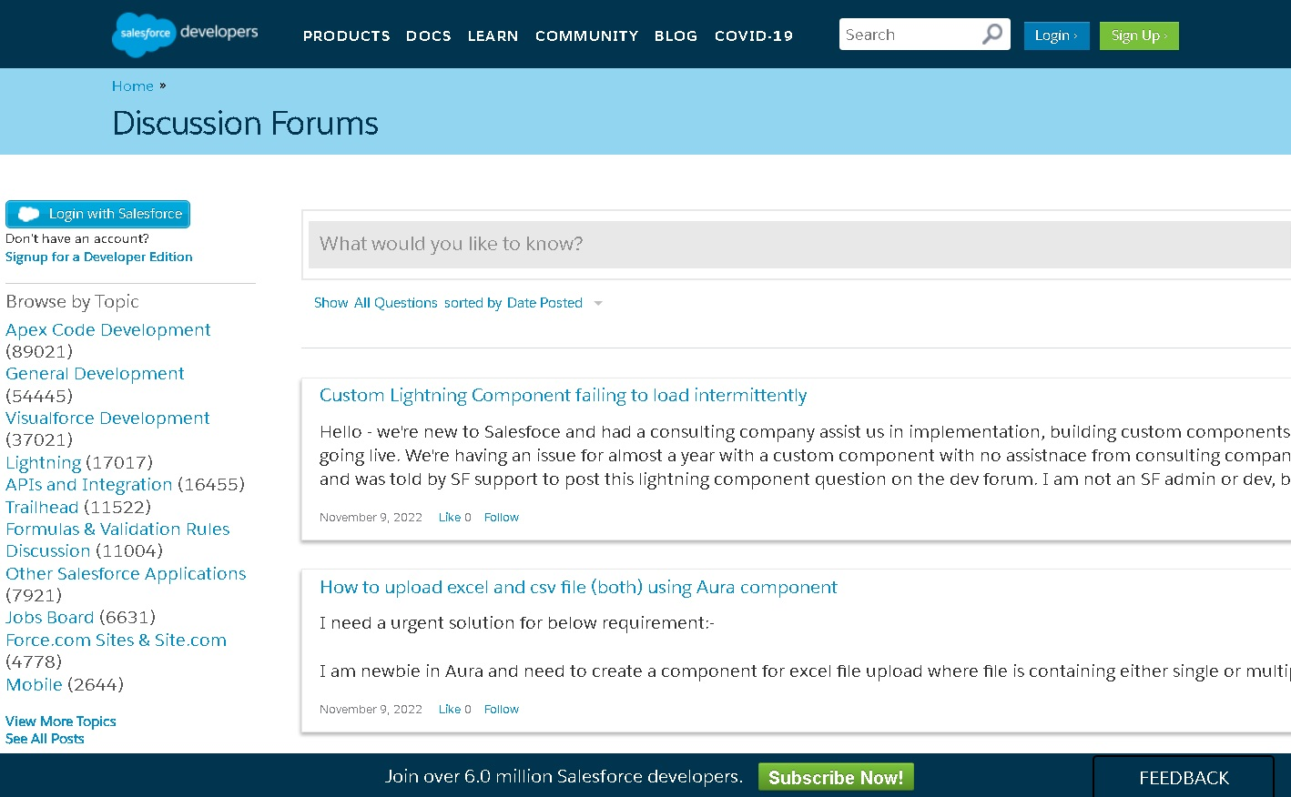
為何要用英文

Slide 5
作業規定
範例簡報下載網址https://bfhaha.github.io/salesforce.ppt
按照各作業要求
  完成指定畫面
  拍下畫面貼到PPT取代原本的圖片
  Windows 10可以用+shift+s，
  MacOS可以用Command+Shift+4
  將重點用紅色畫筆框選起來
各組之間的大頭貼必須不同
作業繳交信箱bfhaha@gmail.com，
副檔名：ppt（不是pptx）
主旨：CRM_組長姓名
如果忘記步驟，可以參考https://bfhaha.github.io/salesforce.pdf

Slide 6
作業開始

Slide 7
顧客關係管理術科報告
學校：柏拉圖大學
系級：資管系
組員：請先分組
0123456 王心怡
0963135 吳佩嶺
9876543 福別問

Slide 8
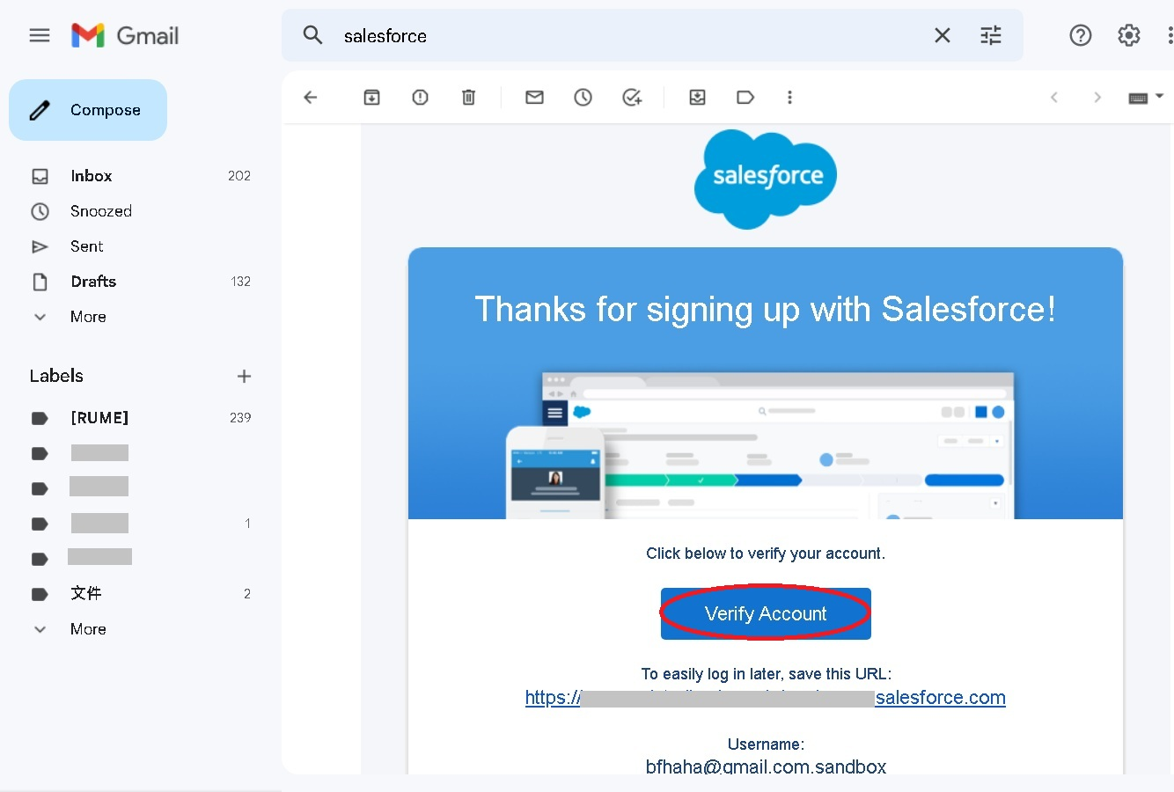
作業01、註冊帳號
註冊：https://developer.salesforce.com/signup
Email：abc@gmail.com（真實的）
Role：Developer
Country： Australia, Canada, United Kingdom, United States
Username：abc@gmail.com.sandbox
登入：https://login.salesforce.com

Slide 9
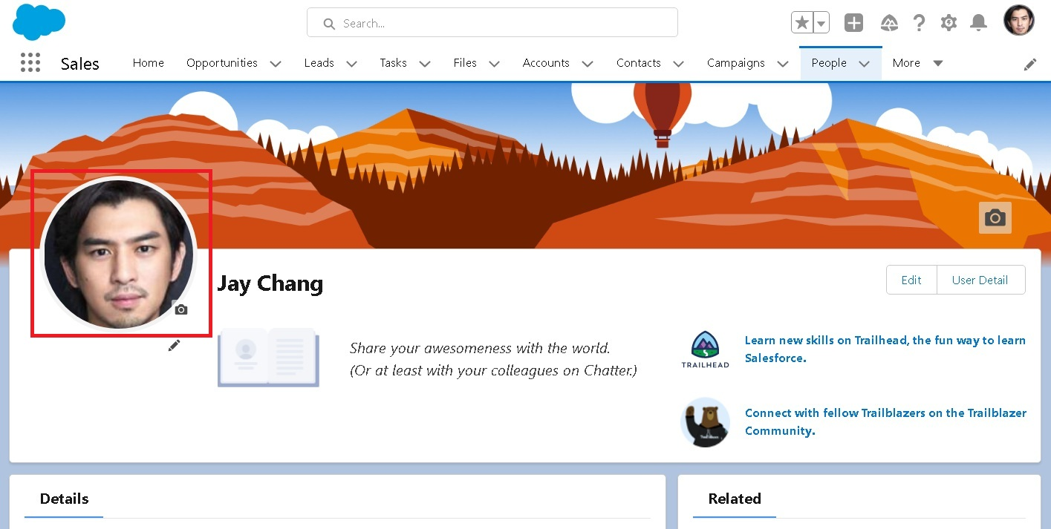
作業02、更換頭貼

Slide 10
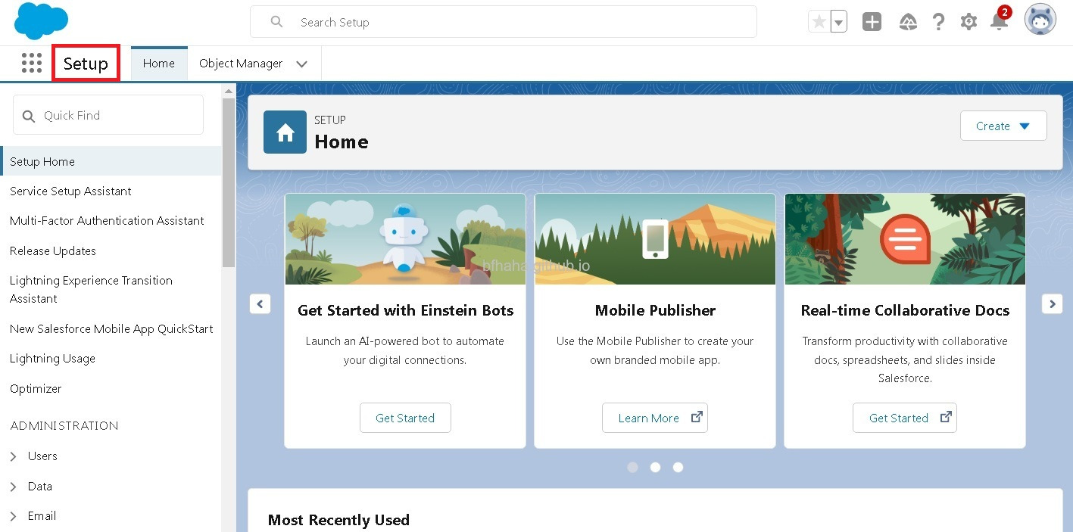
作業03、Setup模式

Slide 11
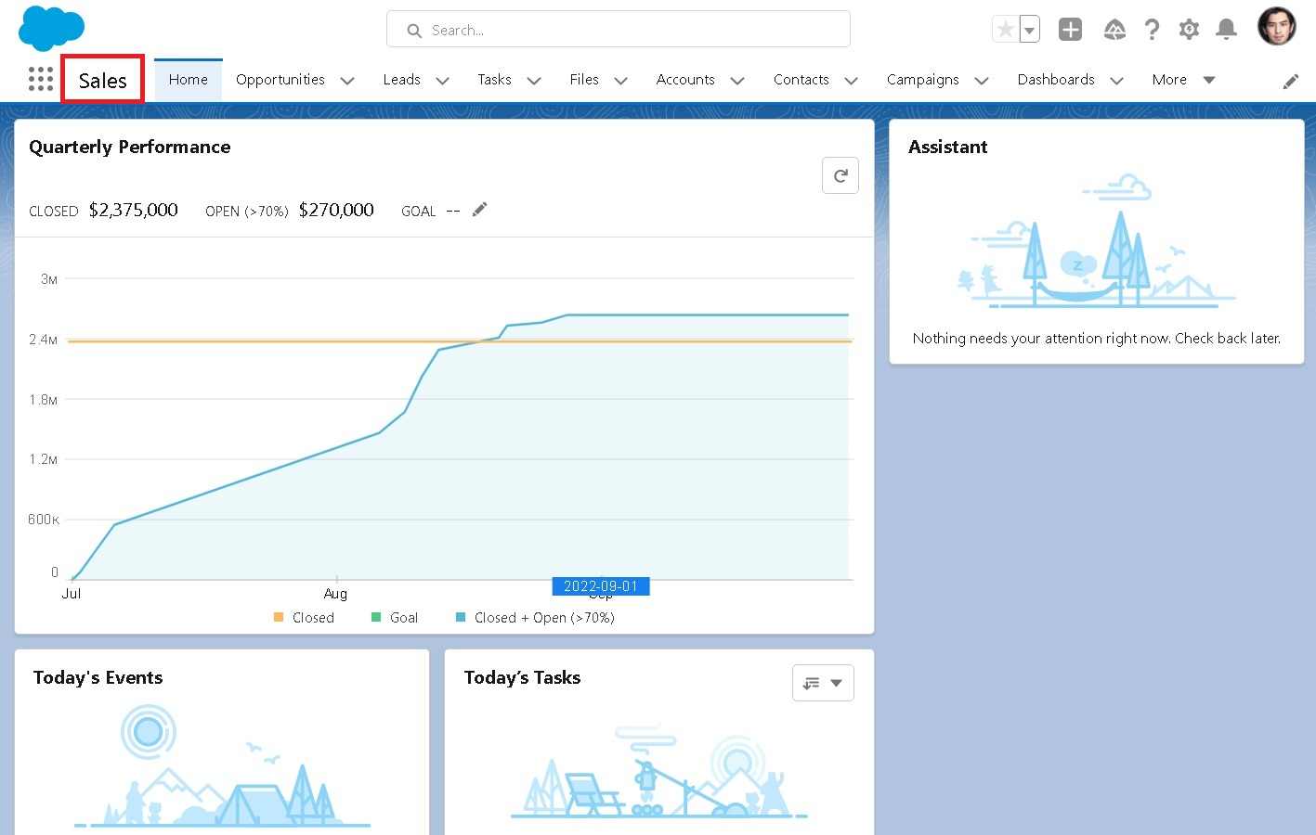
作業04、Sales模式

Slide 12
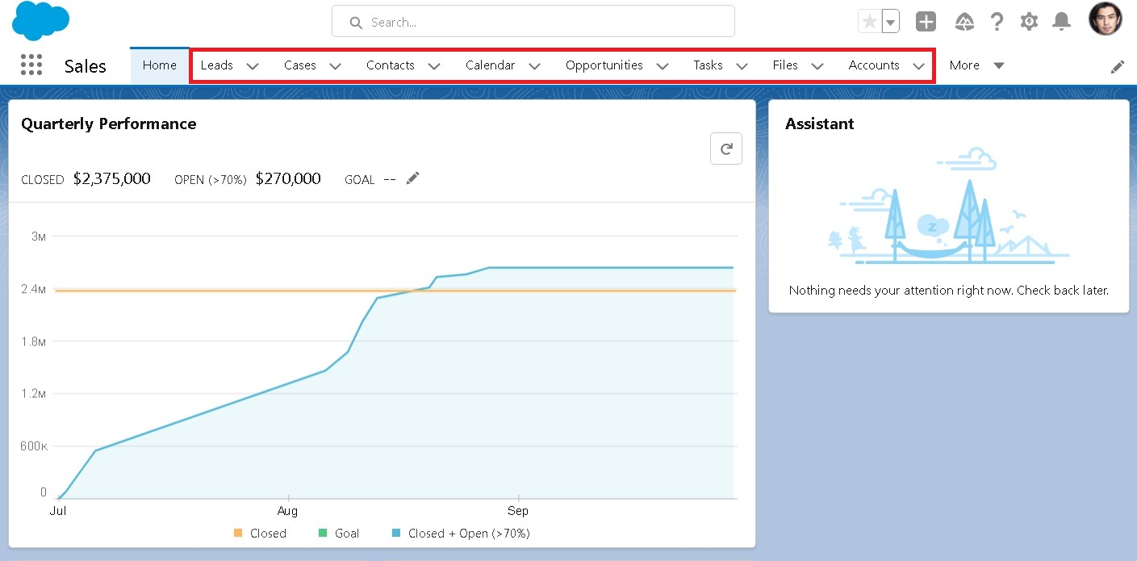
作業05、排序標籤

Slide 13
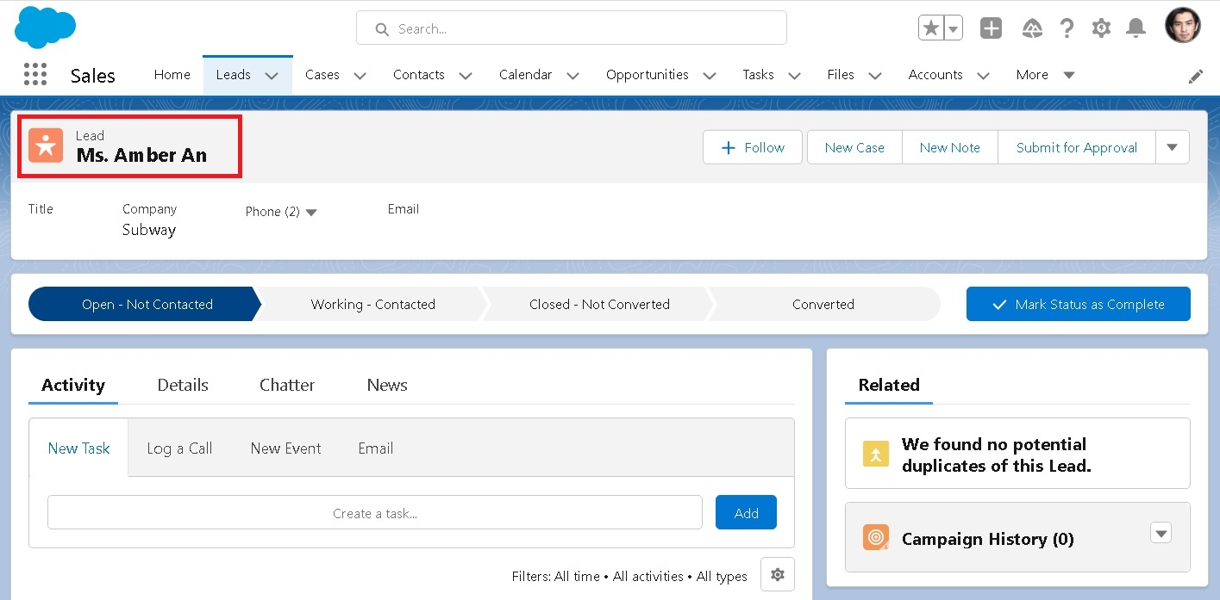
作業06、手動建立商機

Slide 14
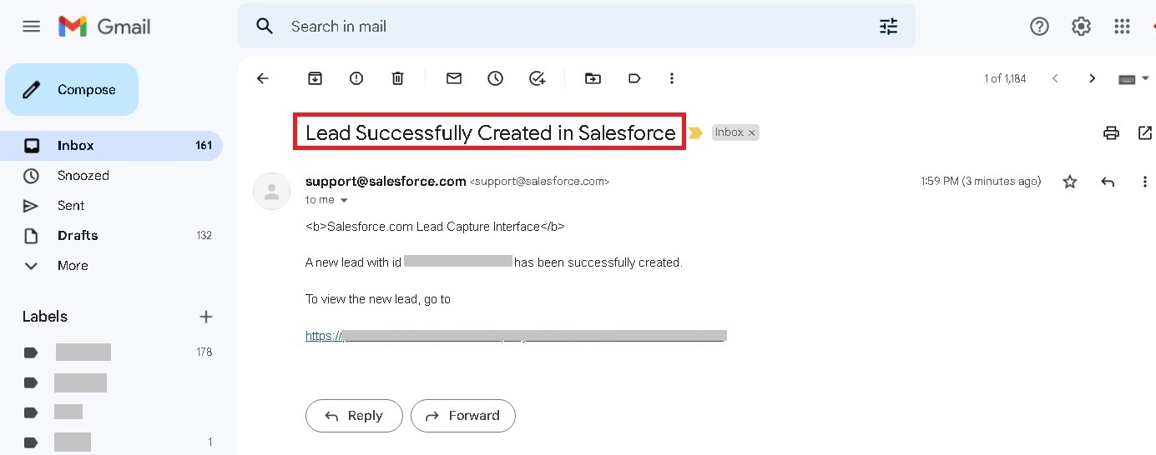
作業07、從網路獲得商機

Slide 15
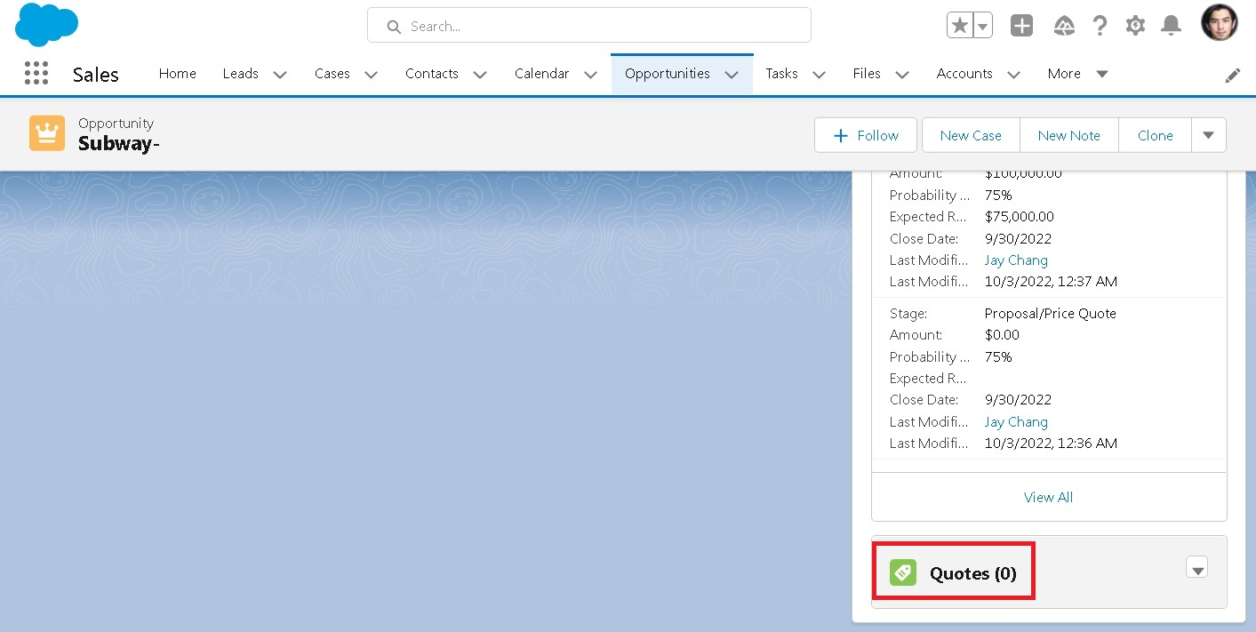
作業07、機會與報價單

Slide 16
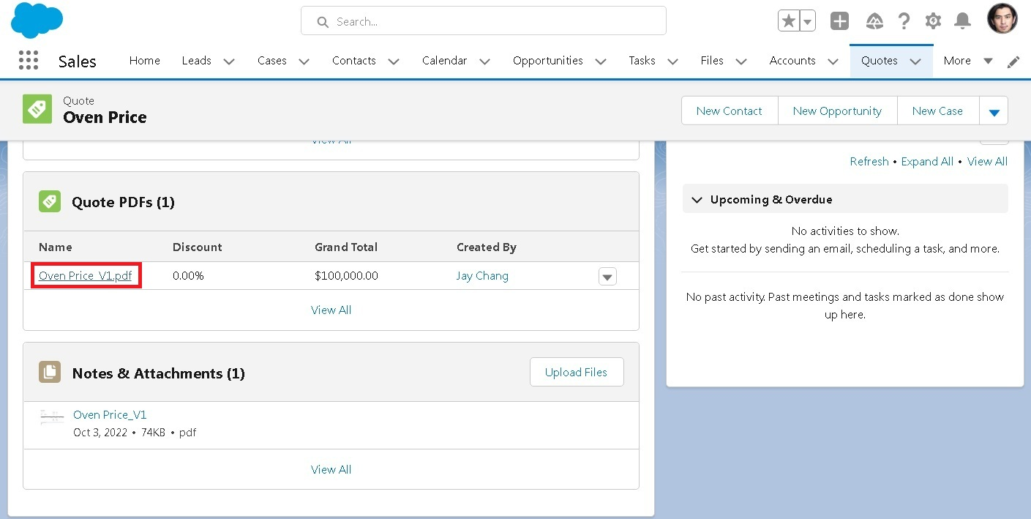
作業08、生成紙本報價單

Slide 17
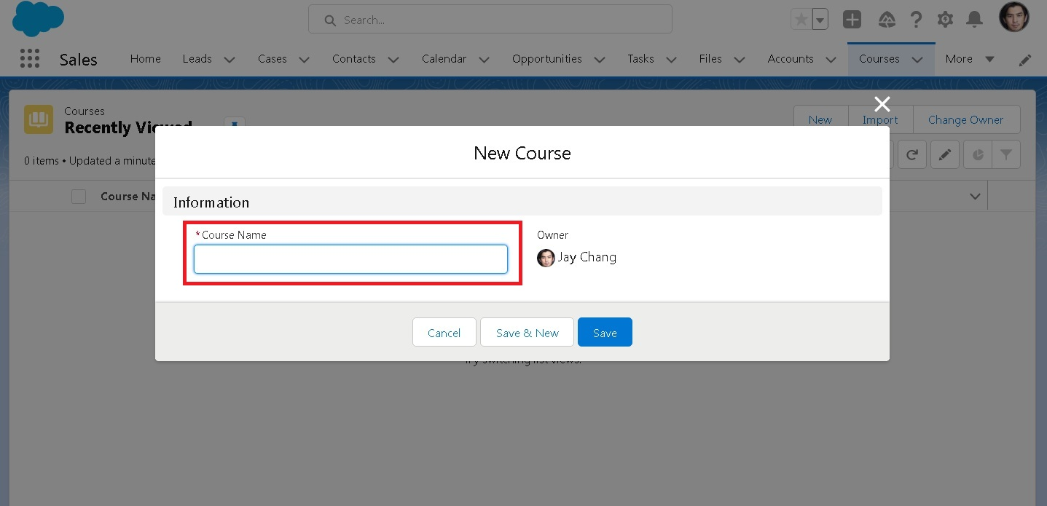
作業09、客製標籤-標籤

Slide 18
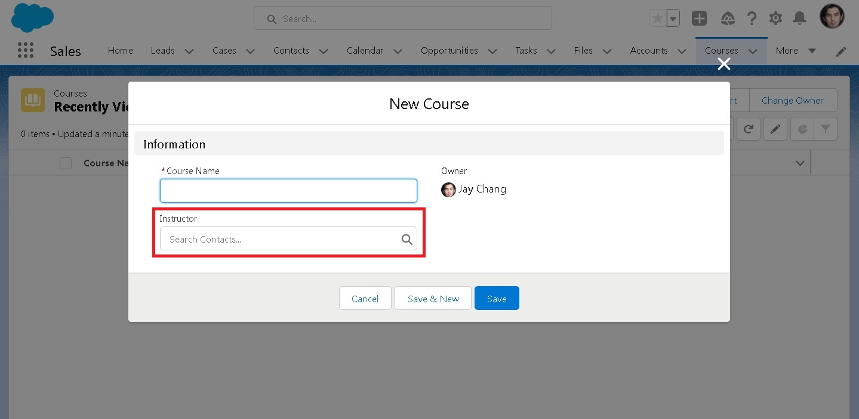
作業10、客製標籤-欄位

Slide 19
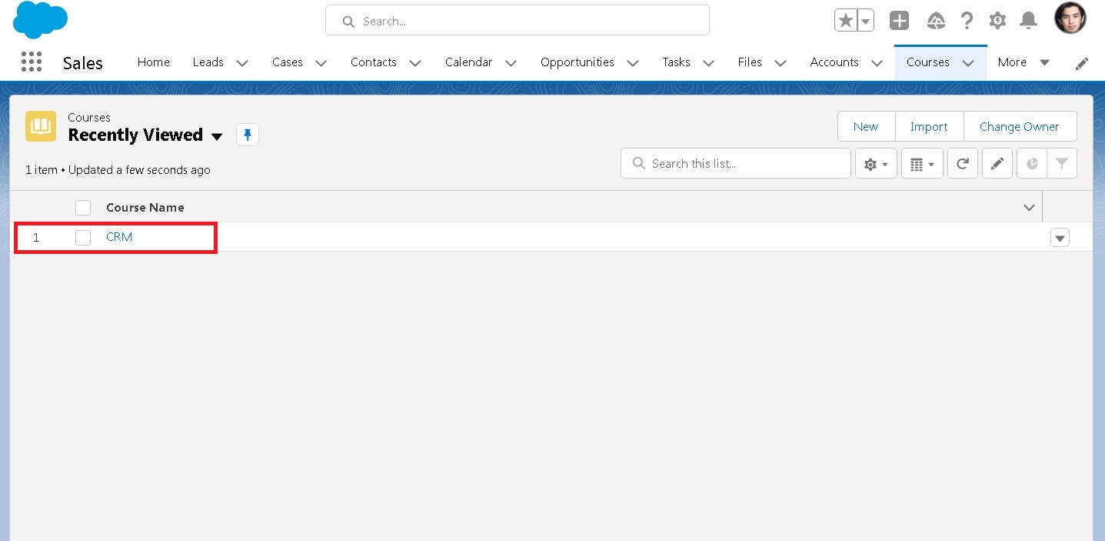
作業11、客製標籤-記錄

Slide 20
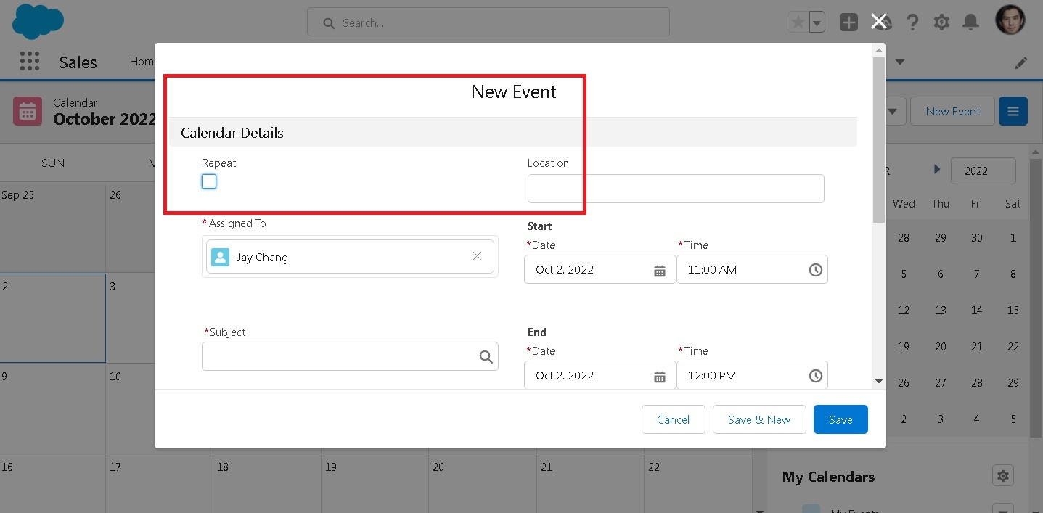
作業12、開啟可設定每周重複

Slide 21
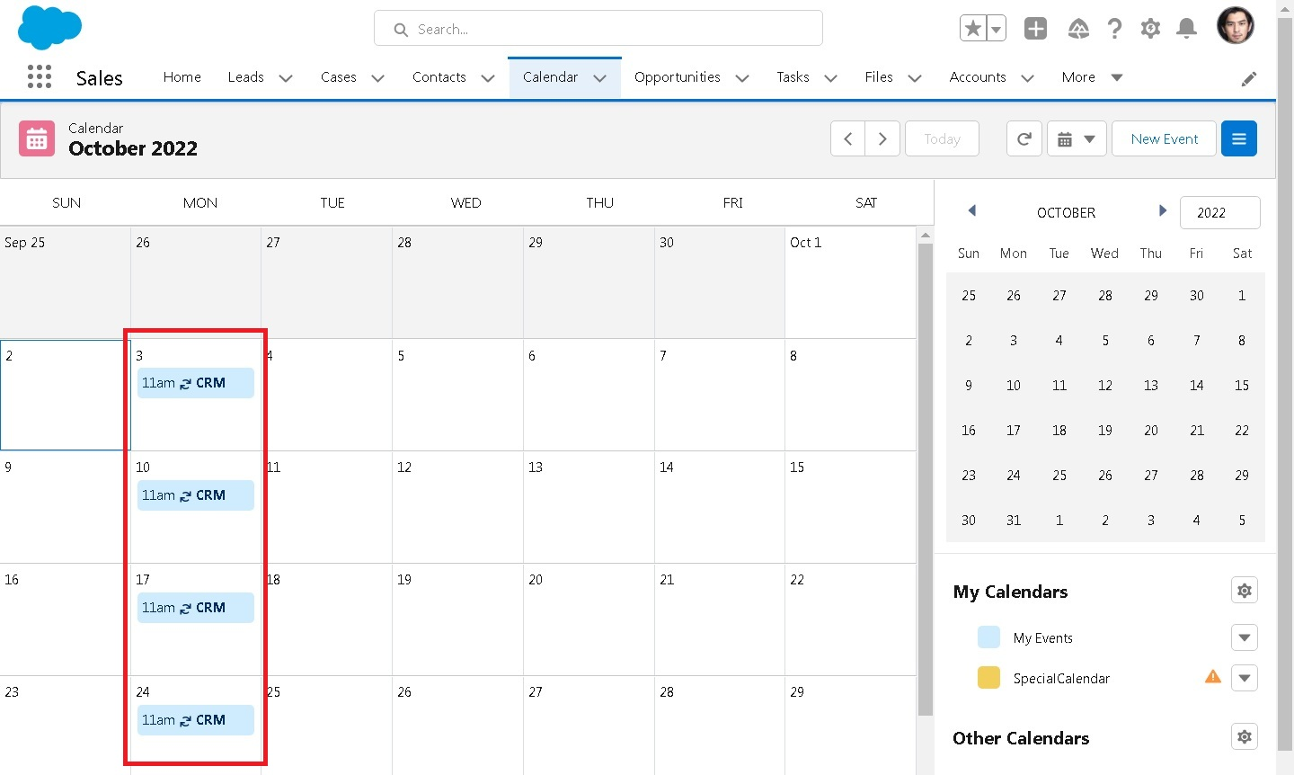
作業13、新增課表

Slide 22
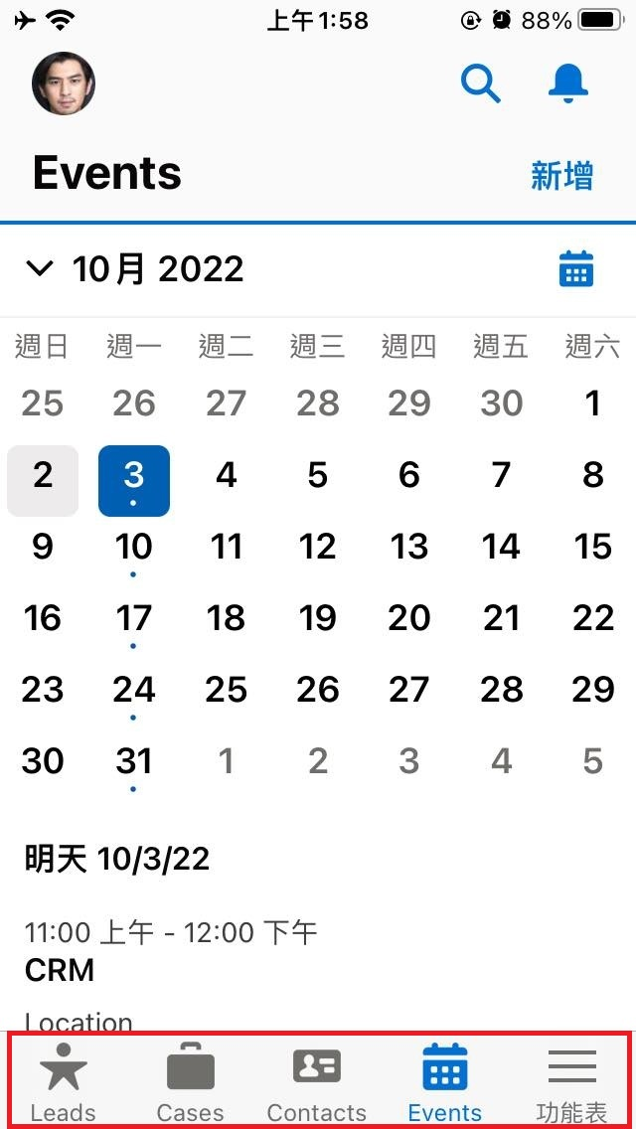
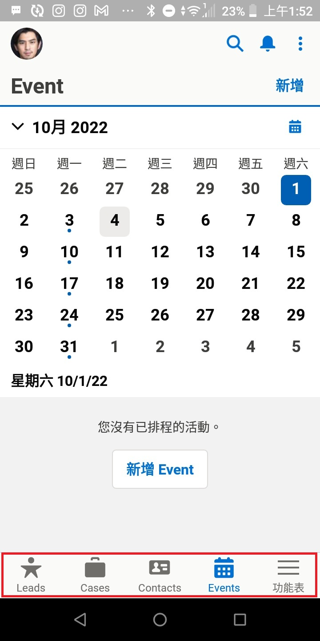
作業14、手機版

Slide 23
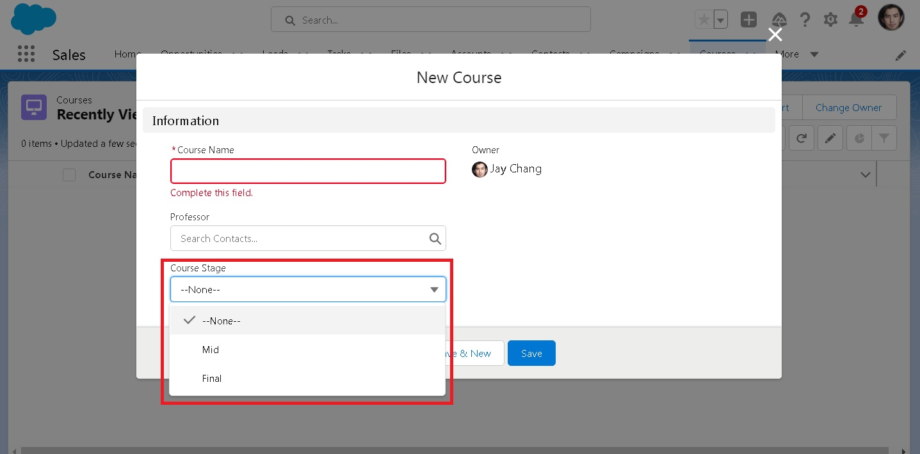
作業15、自訂進度條-1

Slide 24
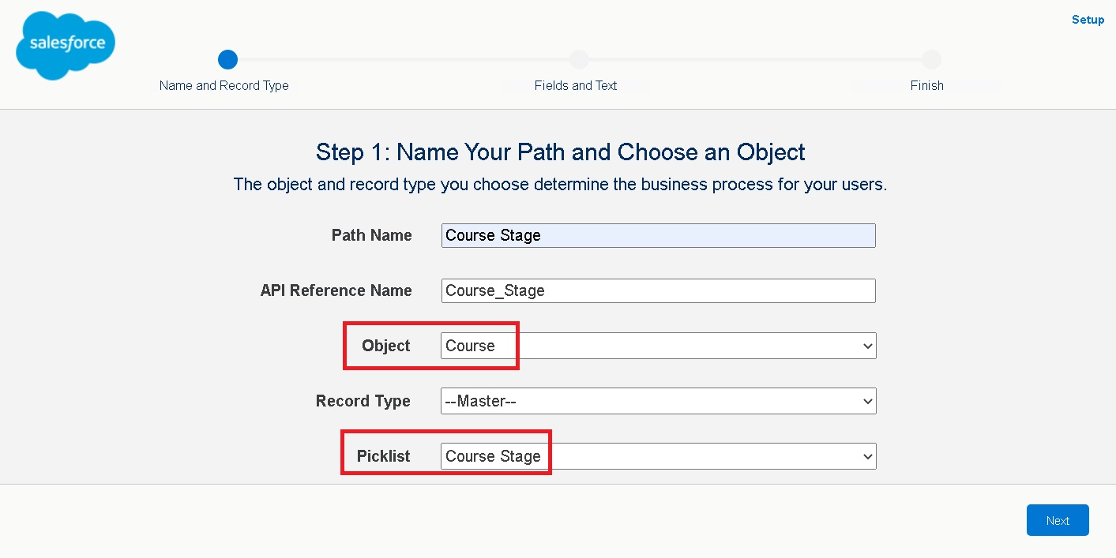
作業16、自訂進度條-2

Slide 25
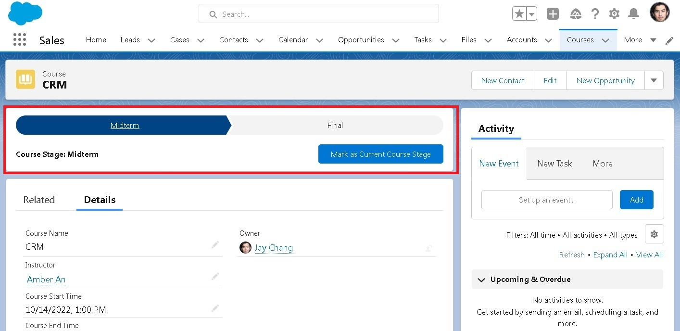
作業17、自訂進度條-3

Slide 26
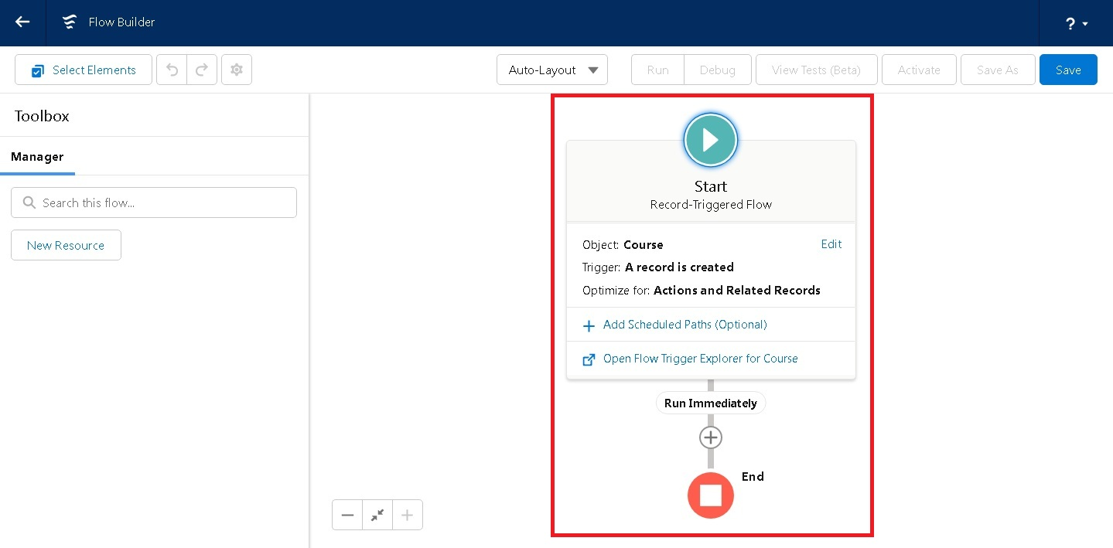
作業18、作業流程自動化-1

Slide 27
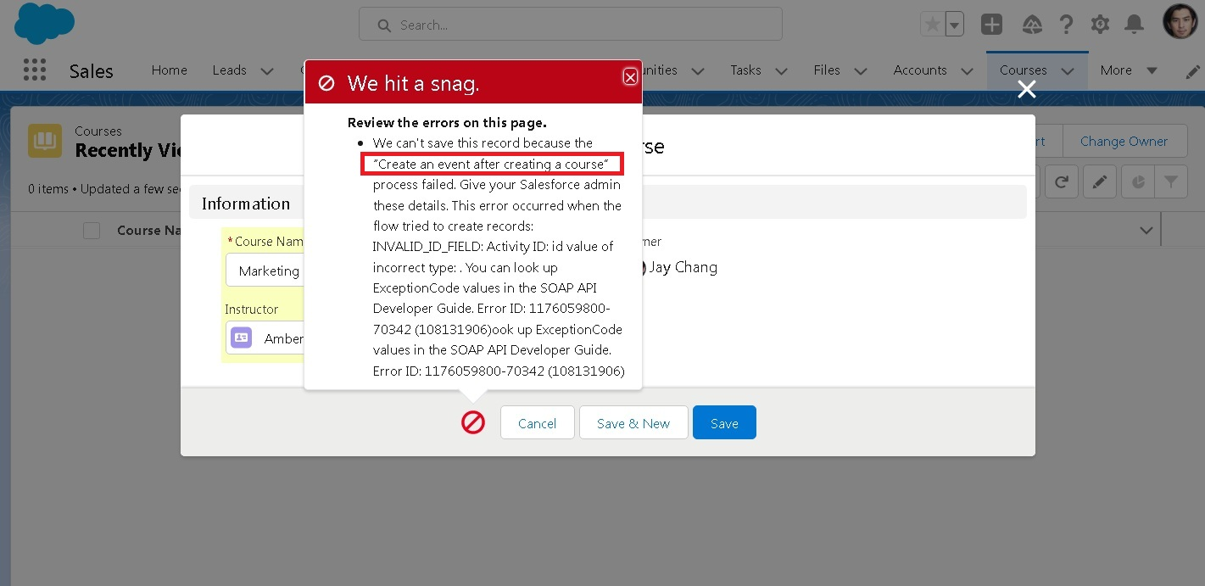
作業19、作業流程自動化-2

Slide 28
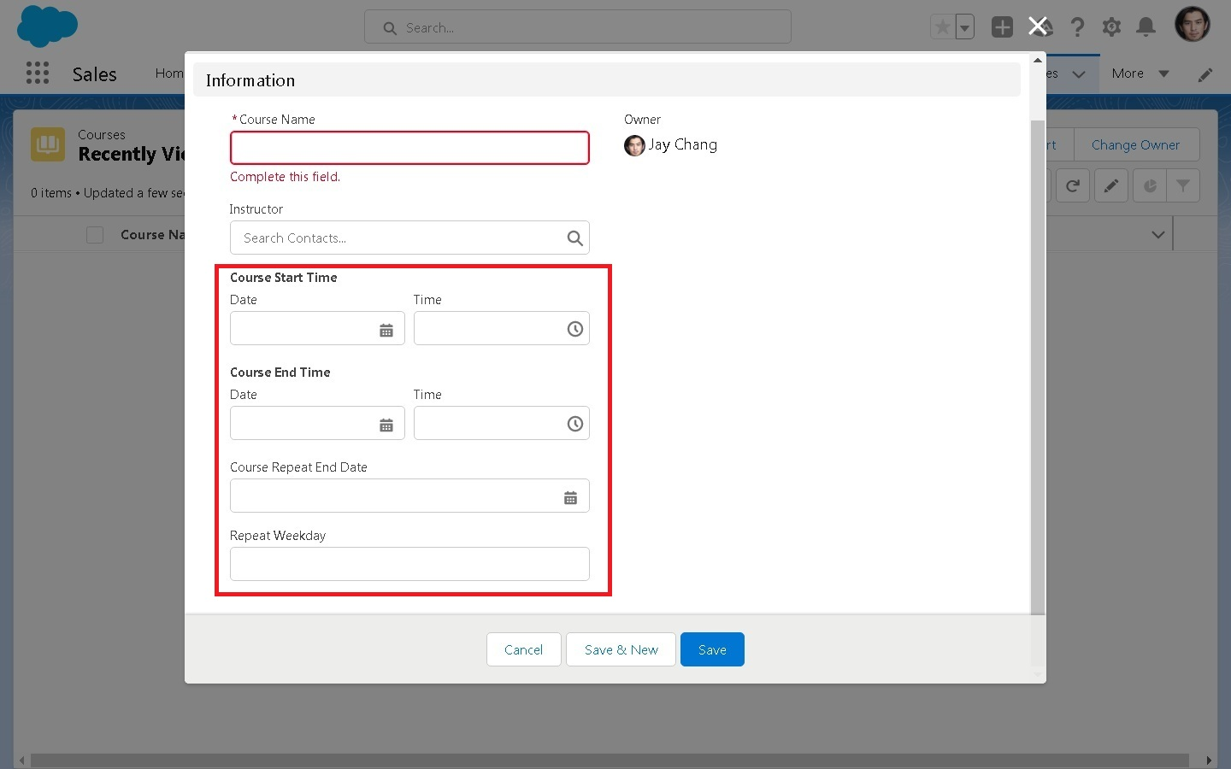
作業20、作業流程自動化-3

Slide 29
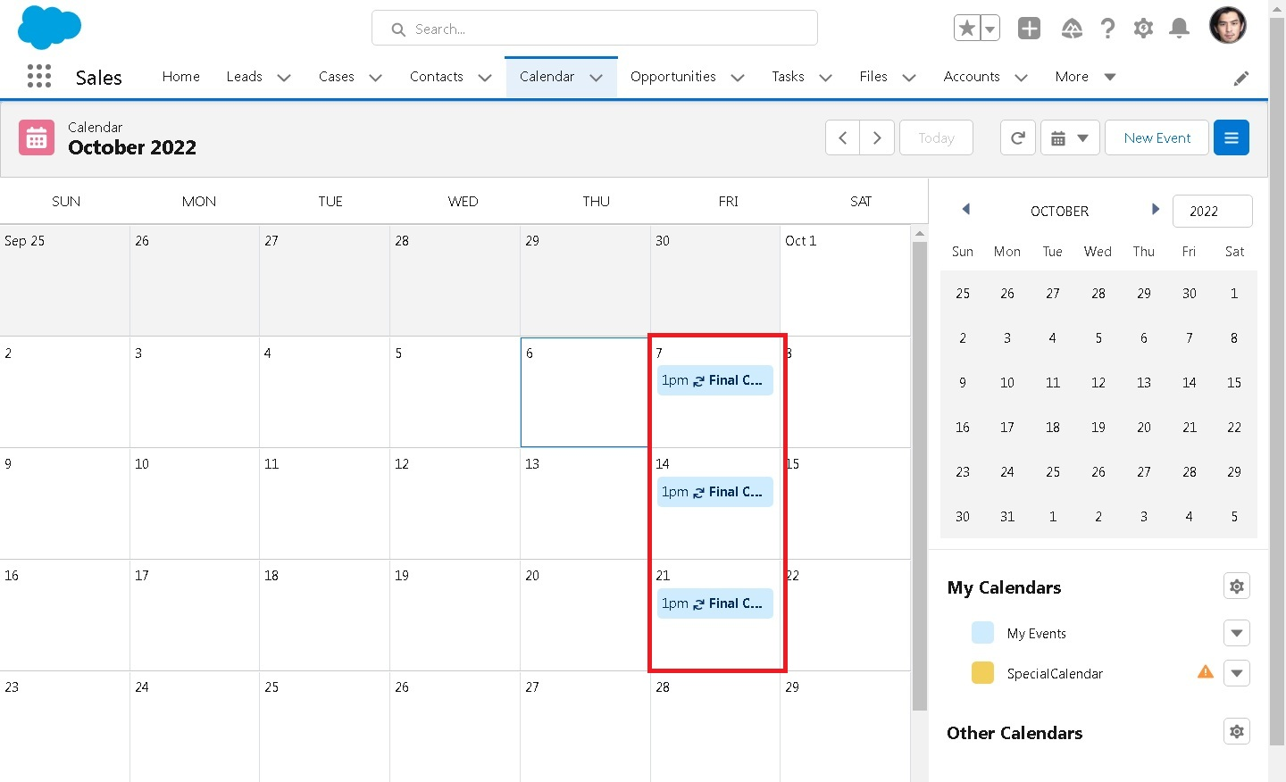
作業21、作業流程自動化-4

